Slide 1
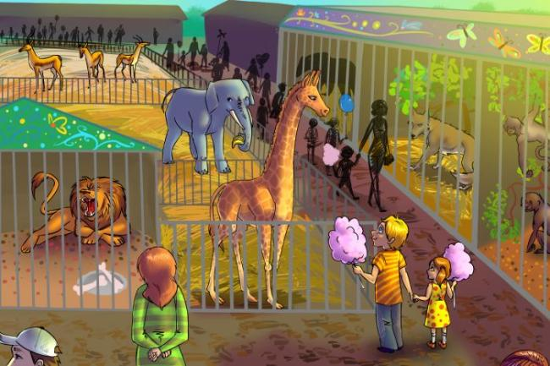
МКДОУ «Детский сад № 3 п. Теплое
Клуб по интересам.
Консультация
на тему: Путешествие в ЗООПАРК.
Подготовила: воспитатель старшей группы Мысик С.Н

Slide 2
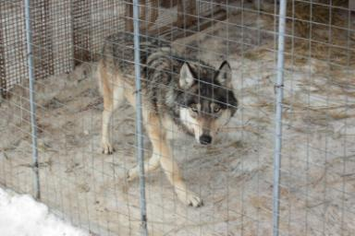
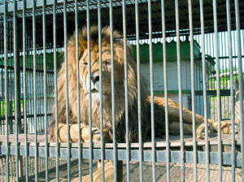

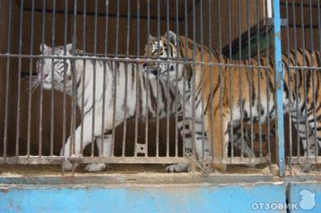
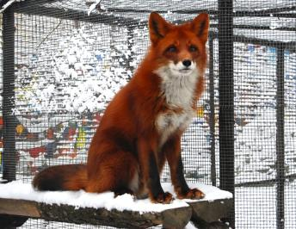

Slide 3
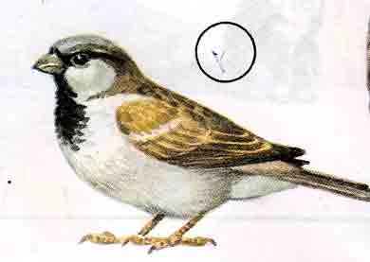
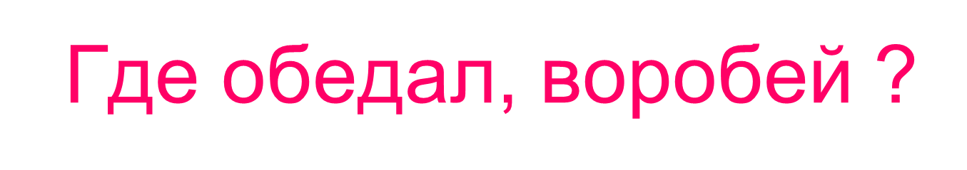
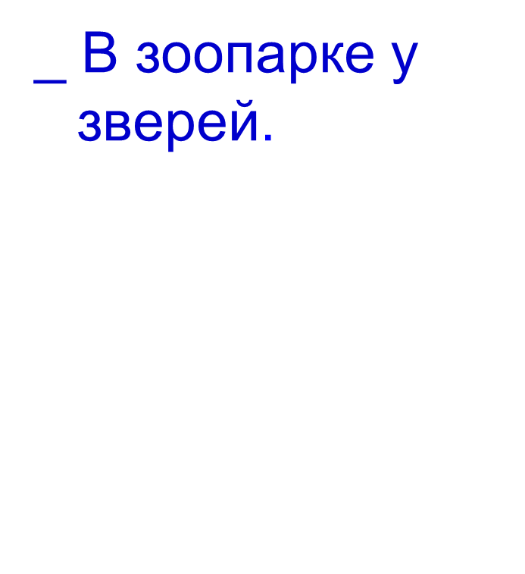
Сегодня мы совершим
увлекательное
путешествие по
зоопарку.
И поможет нам в этом

Slide 4
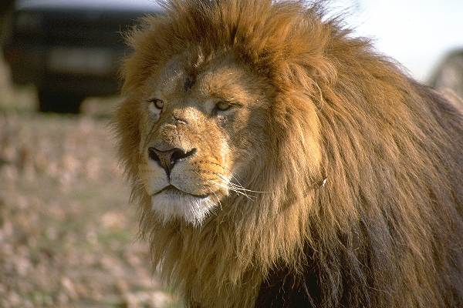
Пообедал я сперва
За решёткой у льва.
.
Лев-царь зверей !
Так его называют за его величественный вид.
Лев бывает длиной около 3-х метров и весит 180-230 кг.
Лев –хищник. Он питается мясом других животных.
Сейчас львы обитают в Африке и Индии .

Slide 5
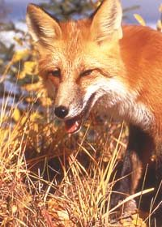
Подкрепился у лисицы.
Лиса очень красивое и изящное животное .
Рыжая лиса обитает по всей Азии, Европе и Северной Америке .
Весит она всего 4-5 кг .Питается она мышами, полевками, кроликами ; ест также кузнечиков, землянику , чернику , виноград .
Селится она в покинутых норах сурков и барсуков . Весной у нее появляется от 4 до 8 лисят .

Slide 6
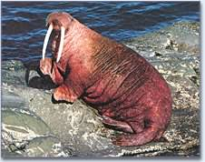
У моржа попил водицы.
.
Моржи обитают в северных холодных морях .
Морж очень крупное животное. Вес его достигает до 3-х тонн, а рост- до7-ми метров .
У моржа очень мощные, иногда до одного метра, клыки .
Питается он рыбой .
Морж занесен в «Красную книгу» .

Slide 7
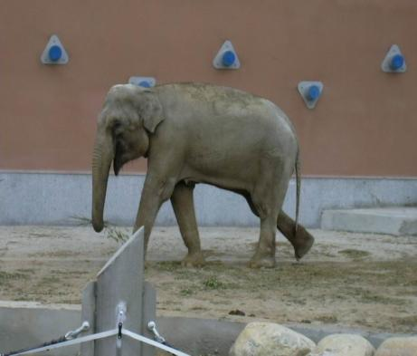
Ел морковку у слона.
Самое большое животное на суше – это слон .
Слоны бывают двух видов: индийский –его вес 5-6 тонн, африканский –его вес 7-8 тонн.
Слоны живут 60-70 лет .
Они могут очень быстро бегать -со скоростью 30-40 км в час . Питаются слоны травой, побегами деревьев, фруктами и овощами .
Индийский слон занесен в «Красную книгу» .

Slide 8
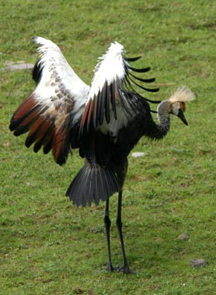
С журавлем поел пшена .
Венценосный журавль .
Встречается он в Африке .
Живут журавли в больших болотах. Питаются они лягушками, жабами, мелкими насекомыми, мелкой рыбой. Но главный их корм -семена, почки, клубни и корешки .
Гнезда журавли вьют прямо на земле. Самка сносит 2 яйца, которые высиживают оба родителя .
Венценосный журавль занесен в «Красную книгу» .

Slide 9
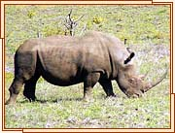
Погостил у носорога,
Отрубей поел немного.
.
Его предки обитали еще 60 миллионов лет назад.
Вес этого гиганта 4 тонны, а длина 2,5 метра . Носорог живет около 40 лет .
Носорог –травоядное животное. Пасется он вечером, а целый день спит . У носорога отличный слух и обоняние, но зрение очень плохое . Из-за этого он очень агрессивен .
В наши дни этот гигант находится на грани вымирания ! !

Slide 10
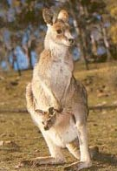
Побывал я на пиру
У хвостатых кенгуру.
.
Самый лучший прыгун !
Прыжок кенгуру достигает в длину 12 метров, а в высоту 3-х метров .
Живут кенгуру только в Австралии .
Питаются они корнями и клубнями растений .
У самки кенгуру на животе есть глубокая складка кожи – сумка, в которой сидит детеныш .
Кенгуренок рождается очень маленьким - всего 3 см . Прячется он в сумке мамы до восьми месяцев .

Slide 11
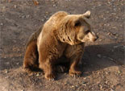
Был на праздничном обеде
У мохнатого медведя.
.
Бурый медведь .
Он обитает по всей Европе, в Азии и Северной Америке .
Он достигает в высоту от 1,5 до 3 метров и весит от 150 кг до 700 кг .
Медведь-хищник, но любит полакомиться и злаками, корнями, ягодами, орехами и конечно медом.
В январе-феврале у медведицы рождается от 1-ого до 4-х медвежат. Медвежата остаются с матерью до года .

Slide 12
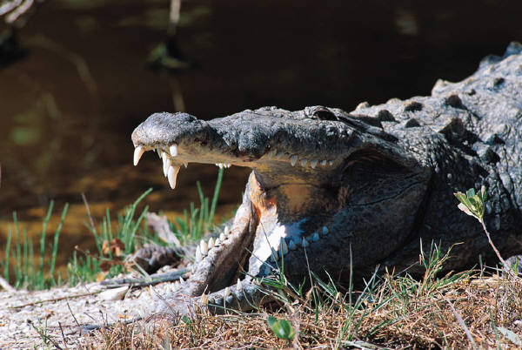
А зубастый крокодил
Чуть меня не проглотил.
Крокодилы –одни из самых древних жителей планеты.
Живут они только в жарких странах - в теплых реках, озерах и болотах .
Крокодилы откладывают яйца на берегу. Длина маленького крокодильчика всего 20-30 см, а взрослого-8 метров.
Питаются они рыбой, а также охотятся на других животных .

Slide 13

Создадим свой ЗООПАРК.

Slide 14
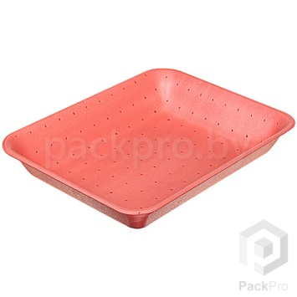
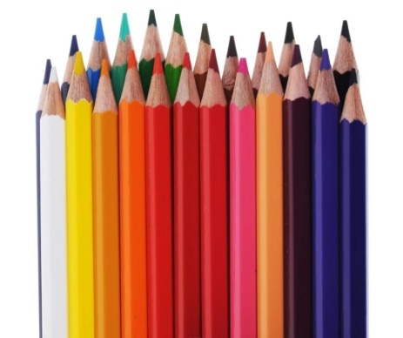
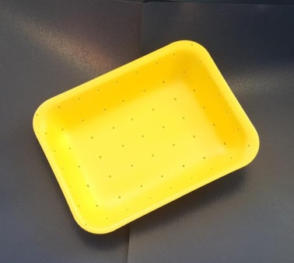
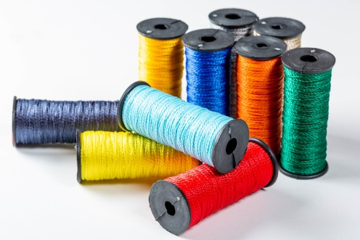
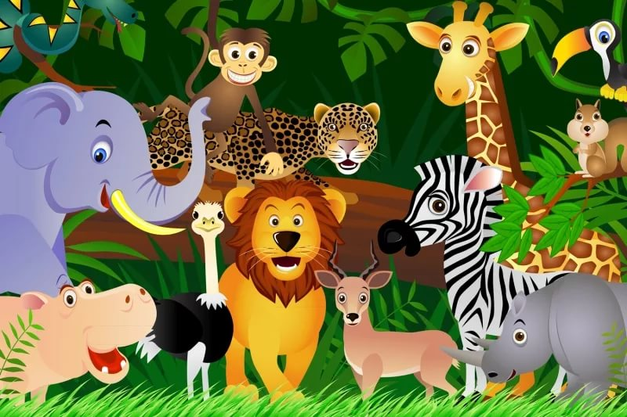
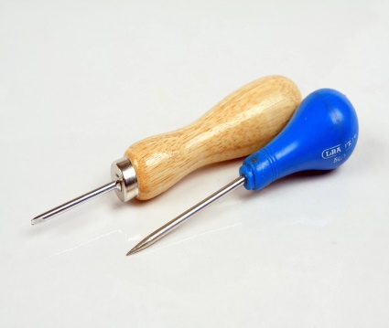
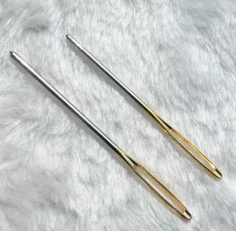
Материал:
Лотки, нитки, фигуры животных, цветные карандаши, шило, иголка и хорошее настроение.

Slide 15
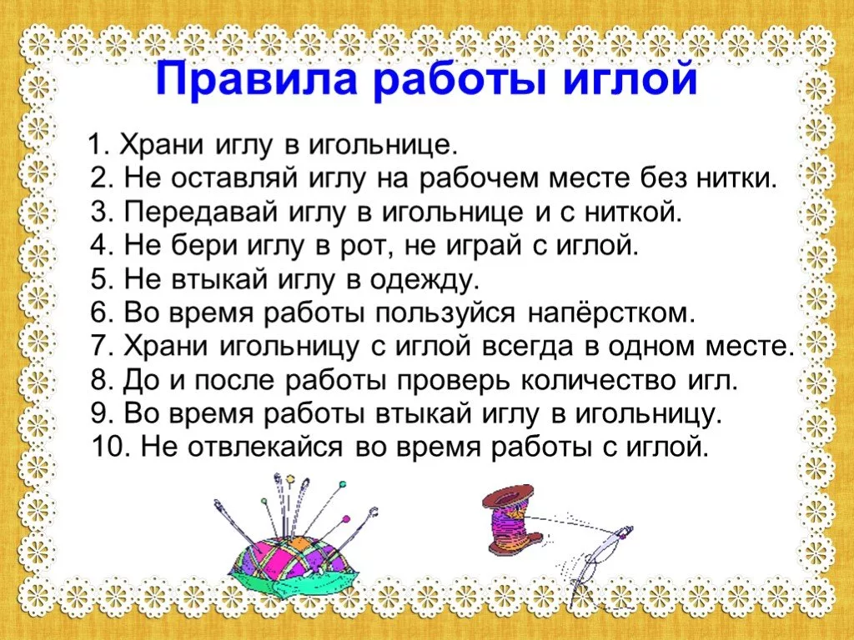

Slide 16
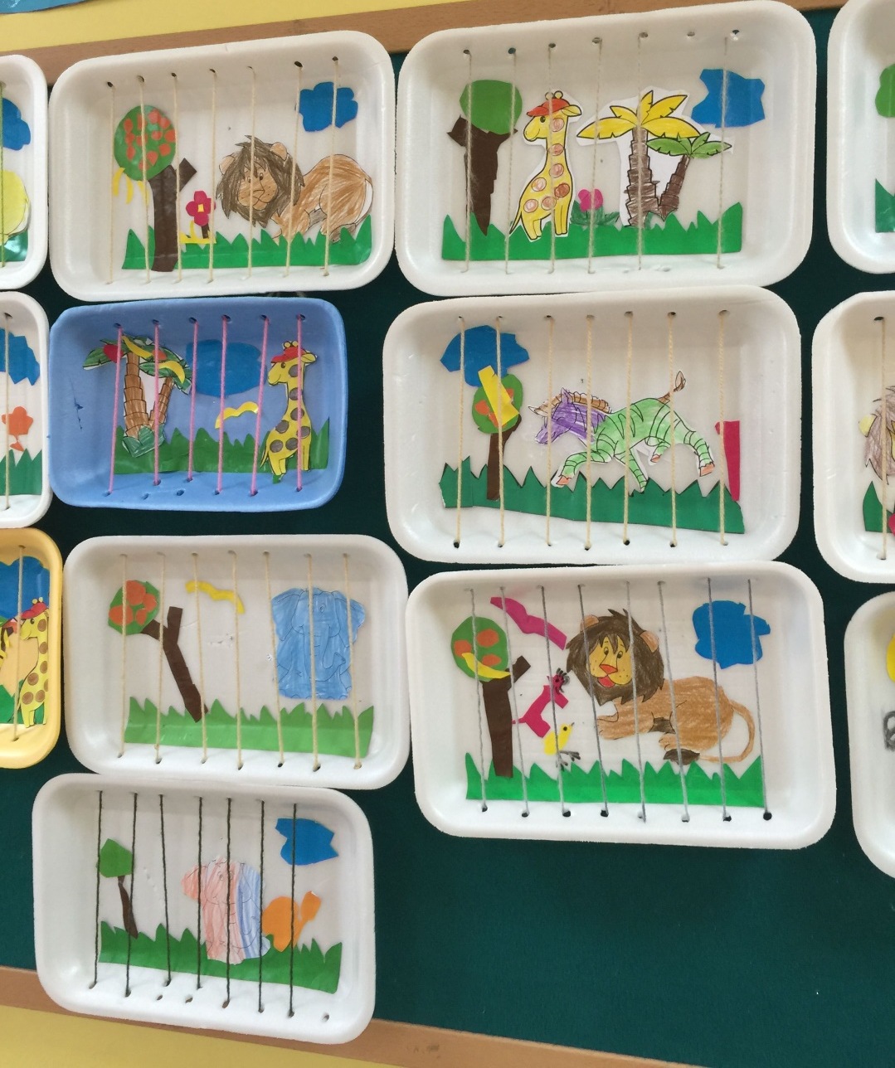
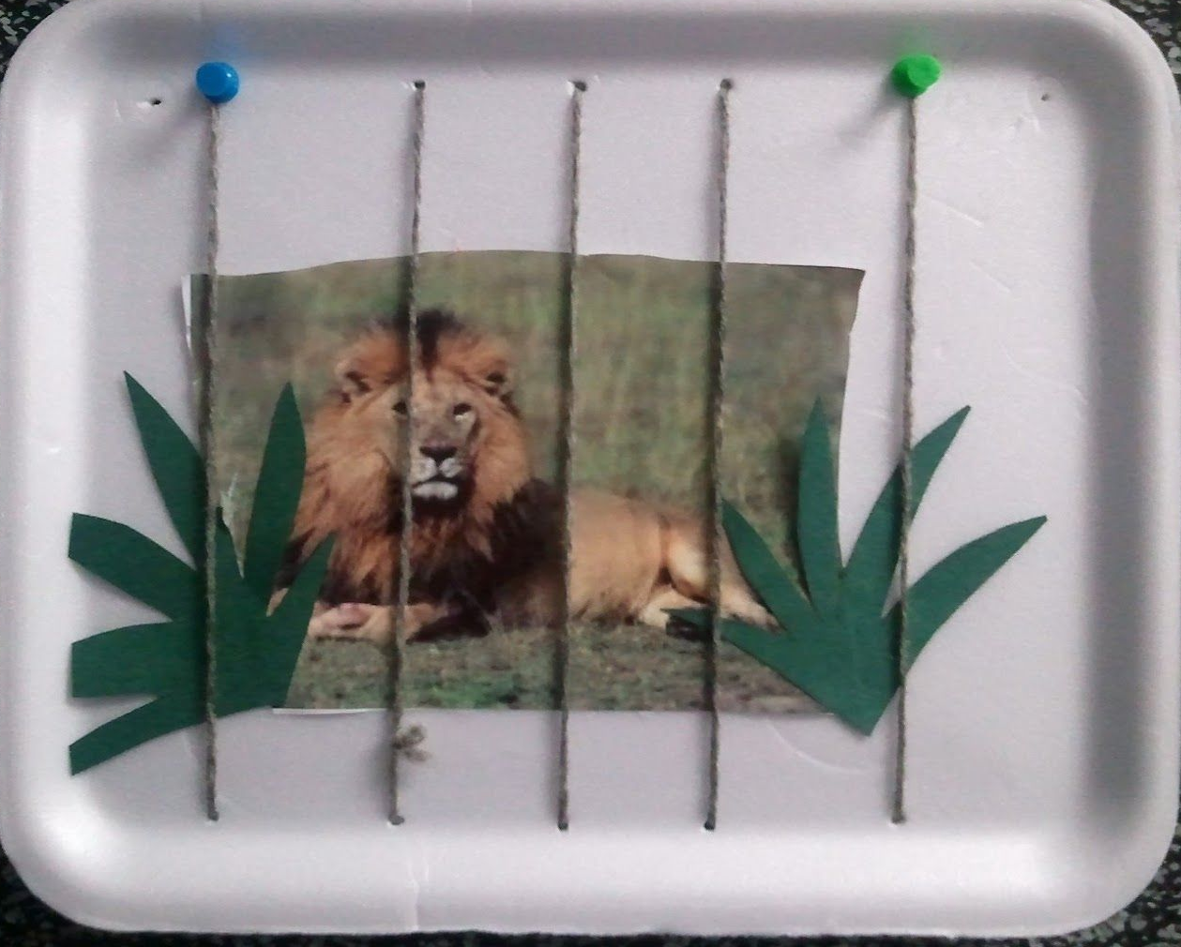
Создадим свой ЗООПАРК.

Slide 17
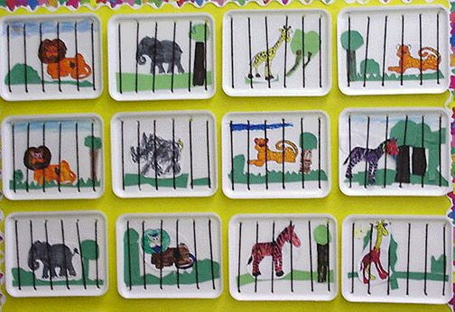
Создадим свой ЗООПАРК.

Slide 18
Спасибо за внимание!
Удачных поделок!

